Slide 1




Telegram-bot «Nemail»
Участники проекта:
Субботин Станислав
Чугреев Никита
Эверстов Эльдар

Slide 2

Цель проекта:
Оптимизация и улучшение способа обмена информацией
Объединение электронной почты и мессенджера в целях централизации обработки данных.

Slide 3

Актуальность:
Почта по-прежнему популярна и востребована для обмена информацией, документами и корреспонденцией. Она играет важную роль в международных коммуникациях, торговле и бизнесе. Благодаря инновациям, таким как онлайн-отслеживание и отправка через мобильные устройства, почтовые услуги становятся удобнее и доступнее. Таким образом, почта продолжает быть важным средством обмена информацией.

Slide 4

Алгоритм работы бота:
Работа телеграм бота основана на подключение протокола IMAP4 к почте пользователя
Подключаемся к серверу, логинимся
Выбираем папку
Выбираем все письма, получаем порядковые номера
Выбираем непрочитанные письма, получаем их порядковые номера
Получаем UID* непрочитанных писем
Открываем конкретное письмо
После этой отправки сообщения письмо в ящике будет отмечено как прочитанное
Получаем объект email из байтов
Собираем информацию о письме
Получаем вложения и текст
Получаем текст письма типа text/plain
Получаем вложения с помощью html

Slide 5
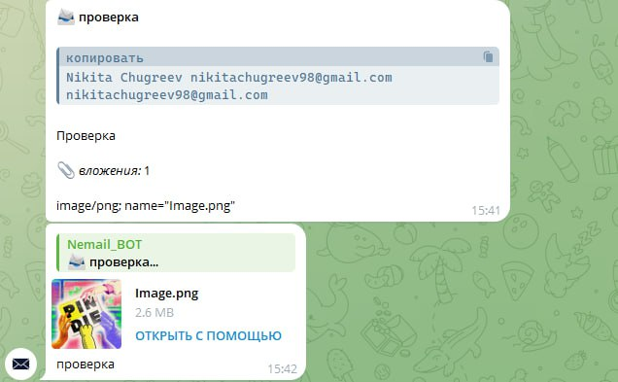
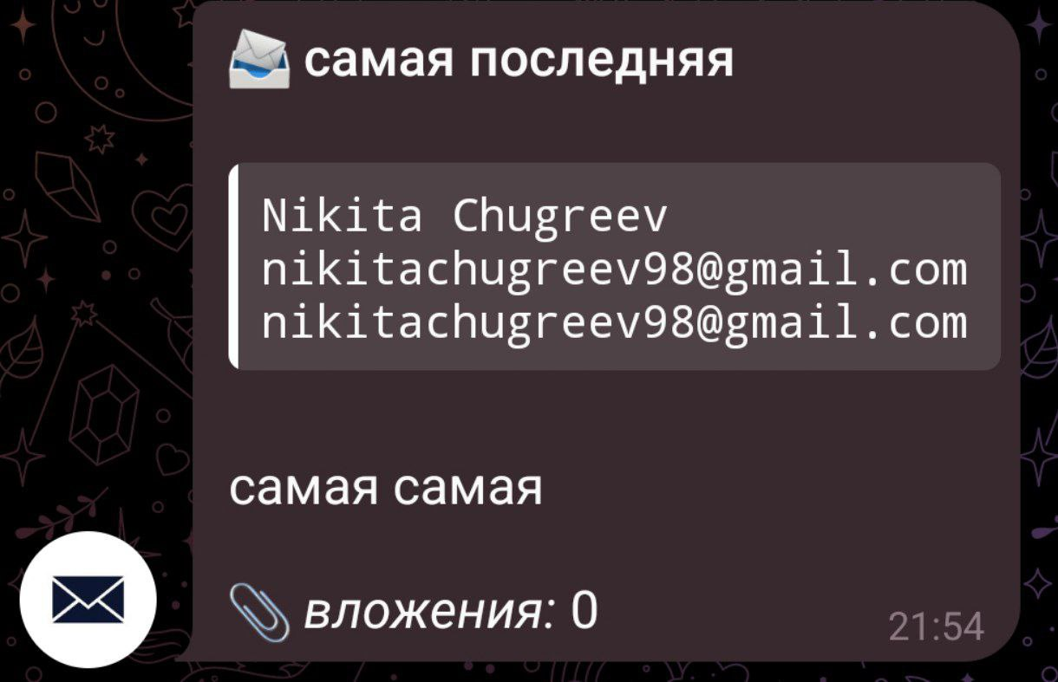
Пример работы бота

Slide 6

Плюсы:
Скорость обработки данных
Подходит для работы в группе
Является единственным в своем роде

Slide 7

Минусы:
Отсутствует установка временных промежутков между сообщениями
Отсутствует быстрый и простой вход для пользователя
Наличие ограниченного функционала

Slide 8


Заключение:
Мы выполнили поставленные задачи, наш Telegram-Bot полностью функционирует и готов к работе, мы получили большое количество опыта при разработке данного проекта

Slide 9

Полезная информация:
Книга Лутц, Марк. info@dialektika.com, http://www.dialektika.com 186 Изучаем Ругhon, том 1, 5-е изд.: Пер. с англ. СПб.: ООО "Диалектика", 2019. - 832 с.: ил. - Парал. тит. Англ. ISBN 978-5-907144-52-1 (рус., том 1) ISBN 978-5-907144-51-4 (рус., многотом.)
Книга. Изучаем программирование на Python / Пол Бэрри; [пер. с англ. М.А. Райтман]. - Москва: Издательство «Э», 2017. - 624 с.: ил. - (Мировой компьютерный бестселлер). ISBN 978-5-699-98595-1

Slide 10
